Slide 1
Terve 2: Ihminen, ympäristö ja terveys
Luku 2: Geneettinen perimä ja sosiaalinen perimä

Slide 2
Terveyden geneettinen perusta
hedelmöittyneen munasolun geneettinen perimä peräisin isän siittiösolusta ja äidin munasolusta
→ puolet geeniperimästä isältä ja puolet äidiltä
jokaisen perimä yksilöllinen ja ainutlaatuinen
lähisukulaisten perimät muistuttavat toisiaan, erot kasvavat, mitä kauemmas sukulaisuussuhteissa edetään
perintötekijät eli geenit sijaitsevat solun tumassa olevissa kromosomeissa
  koostuvat DNA:sta
  sisältävät ohjeet elimistön rakenteita ja toimintoja varten
  vaikuttavat monien fyysisten ja psykososiaalisten ominaisuuksien kehittymiseen ja ilmenemiseen
  (esim. pituus ja temperamentti)

Slide 3
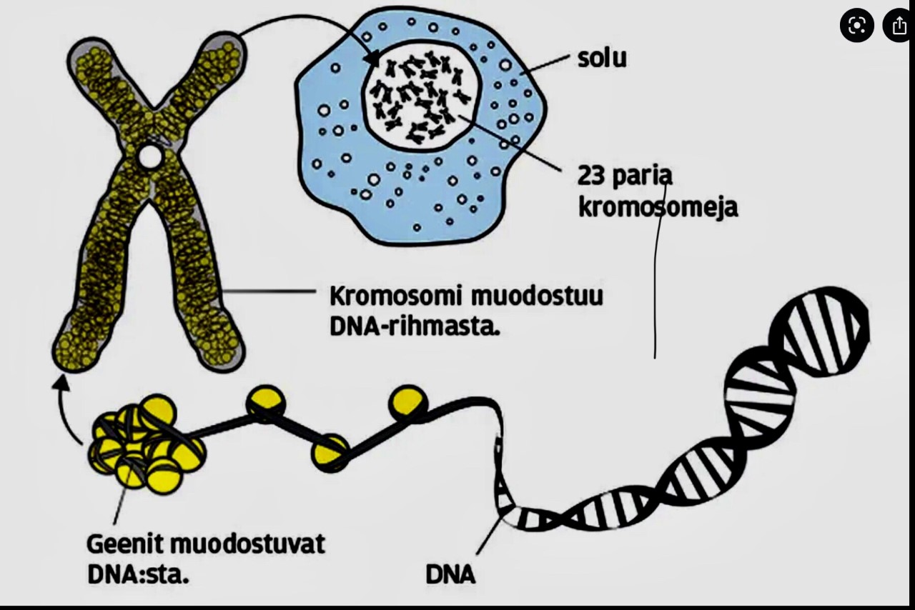

Slide 4
Mutaatiot ja epigeneettiset merkit
mutaatio = muutos solun DNA:ssa
  ─ aiheuttajina esim. UV-säteily ja tietyt kemikaalit (esim. alkoholi)
  ─ elimistö korjaa suurimman osan
  ─ haittaavat geenien normaalia toimintaa
    jos mutaatio tapahtuu tavallisessa solussa (esim. ihosolu),
    voi muodostua paikallisia syöpäkasvaimia
    jos mutaatio tapahtuu sukusolussa, se voi periytyä jälkeläiselle ja lisätä riskiä sairastua esim. sydän- ja verisuonitauteihin
  ─ voi koskea myös kromosomien lukumäärää (esim. Downin syndrooma)
epigeneettinen merkki = perimään väliaikaisesti kiinnittyvä, kemiallinen merkki
  ─ aiheutuvat esim. ravinnosta, tupakoinnista ja alkoholin käytöstä
  ─ muuttavat geenien toiminnan säätelyä
  ─ liittyvät joidenkin sairauksien syntyyn ja periytymiseen
  ─ terveelliset elämäntavat vaikuttavat myönteisesti geenien säätelyyn
Notes:
Opiskelija kirjoittaa monisteeseen mutaation ja epägenettisen merkin määrritelmän

Slide 5
Terveyttä ja toimintakykyä tukevat geenit
elimistön normaali toiminta perustuu siihen, että solut toimivat geenien ohjeiden mukaan
mahdollistavat hyvän terveyden ja toimintakyvyn
  ohjaavat esim. aistien ja energia-aineenvaihdunnan rakentumista
suojaavat terveyttä ja toimintakykyä
  vähentävät vaaraa sairastua moniin sairauksiin
  (esim. tartuntataudit, sydän- ja verisuonisairaudet)
edistävät terveyttä ja toimintakykyä
  voivat vaikuttaa esim. hyvän lihasvoiman tai stressinsietokyvyn rakentumiseen ja kognitiivisten taitojen (esim. muisti, oppiminen) kehittymiseen

Slide 6
Perinnölliset ja monitekijäiset sairaudet
geeniperimä voi myös rajoittaa ja heikentää terveyttä ja toimintakykyä
  vaikuttaa esim. alttiuteen sairastua ja taudinkulkuun lähes kaikissa sairauksissa
Perinnölliset sairaudet
  perimällä tärkeä osuus synnyssä ja kehittymisessä
  yksi virheellinen geeni tai geenipari aiheuttaa sairauden lähes ympäristöolosuhteista riippumatta
  ilmenevät yleensä aikuisikään mennessä
  harvinaisia (esim. AGU-tauti)
Monitekijäiset sairaudet
  perimä altistaa sairauksille
  geenit, ympäristötekijät ja elämäntavat vaikuttavat sairauksien syntyyn ja kehittymiseen yhdessä
  kehittyvät hitaasti ja ilmenevät keski-iässä ja vanhuudessa
  väestössä suhteellisen yleisiä (esim. sydän- ja verisuonitaudit)
Notes:
AGU: hermosto rappeutuu vähitellen johtaa kehitysvammaisuuteen ja kuolemaan, Sallan tauti: vaikeaan kehitysvammaisuuteen johtava tauti(nimi:sillä alueella esiintyy eniten), Pohjoinen epilepsia(Kainuu, iänmyötä esiintyy kehitysvammaisuutta

Slide 7
Sosiaalinen perimä
perheessä, koulussa ja yhteiskunnassa vallitsevat arvot, asenteet, kokemukset ja käyttäytymismallit sekä monenlaiset elämässä selviytymiseen liittyvät tiedot, taidot ja tavat
siirtyy sukupolvelta toiselle sosiaalisissa vuorovaikutussuhteissa
voi olla terveyden kannalta myönteistä tai kielteistä
  parhaimmillaan vahvistaa yksilön voimavaroja ja näkyy esim. terveellisten elämäntapojen omaksumisena vanhemmilta tai isovanhemmilta
  voi vaarantaa terveyden ja näkyä esim. päihteiden käytön siirtymisenä vanhemmilta jälkipolville
  Myös köyhyys voi periintyä

Slide 8

Sosiaalinen perintö
• Vaikuttavia tekijöitä
  vanhempien sosiaalinen asema
    * koulutus
    * työllisyys
    * terveystila
    * suhde päihteisiin
  historialliset tekijät
    * sota / rauha
    * kulttuuri
• Voidaan vaikuttaa yhteiskuntapolitiikalla

Slide 9
Sosiaalinen pääoma (1/2)
kuvaa ihmisten tai yhteisöjen (esim. perhe) välisiä sosiaalisia suhteita ja niissä syntyvää vuorovaikutusta, luottamusta ja yhteisöllisyyttä
yksilö perii sosiaalista pääomaa vanhemmiltaan
  esim. perheen sosiaaliset suhteet voivat vaikuttaa sosiaalisten taitojen ja suhteiden kehitykseen koko elämän ajan
yksilö myös omaksuu sosiaalista pääomaa esim. päiväkodissa ja koulussa
  jos kasvuympäristössä riittävästi tukea ja luottamusta, halu toimia yhdessä ja yhteisön hyväksi vahvistuu ja yksilölle muodostuu lisää sosiaalista pääomaa
  yksilön sosiaalinen pääoma karttuu koko elämän ajan

Slide 10
Sosiaalinen pääoma (2/2)
joskus terveyden kannalta riittämätön
  voi johtua esim. vanhempien heikosta toimeentulosta tai sosiaalisesta asemasta ja erilaisten ongelmien kasaantumisesta lapsuuden kasvuympäristössä
sosiaalista pääomaa voi vahvistaa läpi elämän
  esim. työ, vapaaehtoistoiminta ja harrastukset vahvistavat vuorovaikutustaitoja ja sosiaalisia verkostoja
  yhteisön (esim. perhe, ystävät, päiväkoti, koulu) antama aika ja tuki tärkeää
lainsäädäntö, sosiaalipolitiikka ja vakaa talouden tila voivat tukea sosiaalisen pääoman muodostumista yhteiskuntatasolla

Slide 11
Sosiaalisen perimän ja pääoman terveysvaikutukset
yksilö
  lapsuuden suotuisat kasvuolosuhteet tuottavat aikuisiän terveyttä ja toimintakykyä – epäsuotuisat voivat johtaa terveyden heikkenemiseen
  sosiaalinen pääoma suojaa yksinäisyydeltä ja edistää mielenterveyttä – riittämätön sosiaalinen pääoma laskee elämänlaatua ja saattaa johtaa esim. syrjäytymiseen
yhteisö
  yhteisön tarjoama sosiaalinen tuki ja mahdollisuudet osallistua luovat yksilöille onnistumisen tunteita → kartuttaa yhteisön sosiaalista pääomaa ja lisää yhteisöllisyyttä
  sosiaalinen pääoma edistää terveyttä ja hyvinvointia sekä lisää luottamusta yhteiskunnan toimintaan

Slide 12
Vertailuna voidaan ajatella rahallista pääomaa ja sosiaalista pääomaa
Sosiaalinen pääoma karttuu sitä paljon ”tuhlaamalla” ja rahallinen taas pienenee

